Slide 2
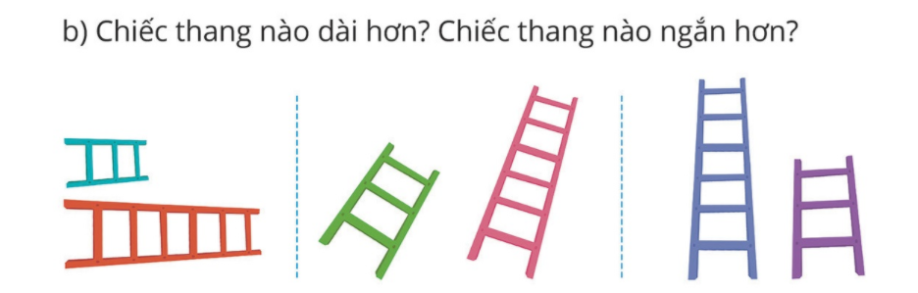
1
2
3

Slide 3

3
1
4
2
Váy ngắn nhất
Váy dài nhất

Slide 4
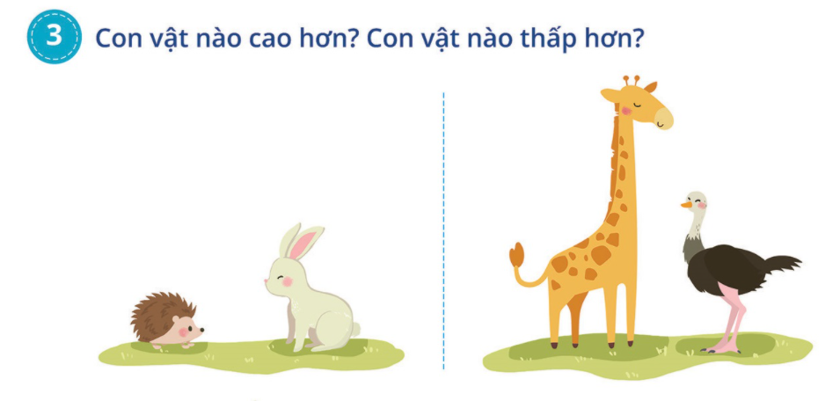


Slide 5
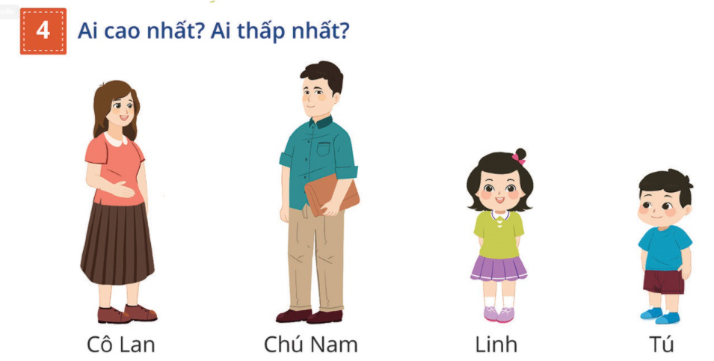
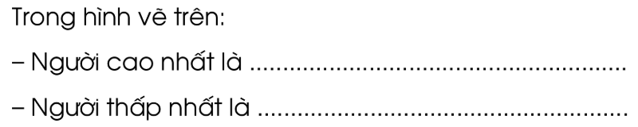
Chú Nam
Tú

